Slide 1

안동시가족센터
<1. 홈페이지 가입 방법>

Slide 2

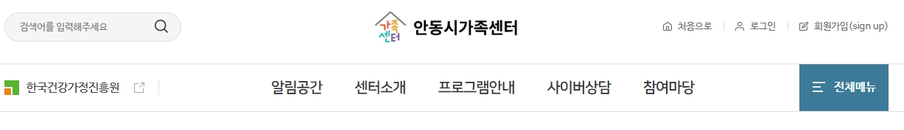
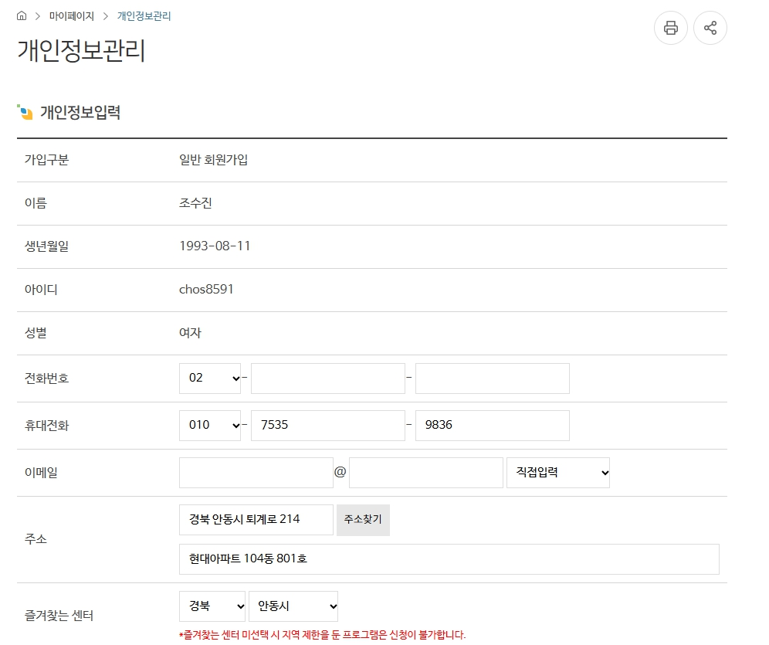
①
②
① ’안동시가족센터’ 검색 후 상단 회원가입 클릭
② 개인정보입력(빨간색 네모 박스 필수 입력)
※ 가족구성원 모두 회원가입 필수
(자녀는 부모 정보 입력 후 가입)

Slide 3
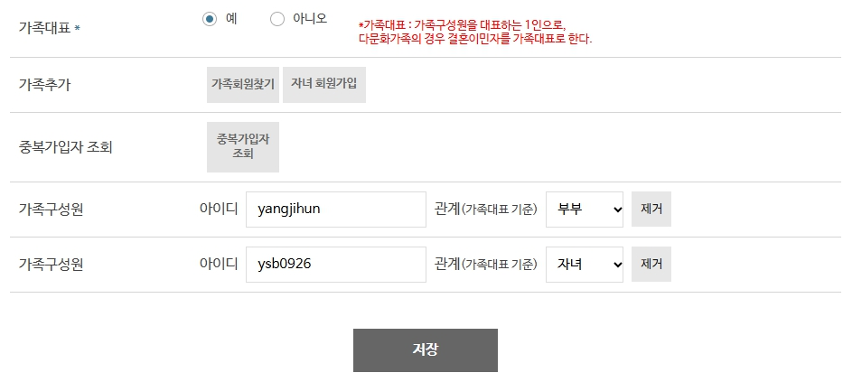
③ 가족대표 필수 선택(가족 중 1인)
④ 가족추가 하기
※ 가족회원찾기 클릭 후, 가족 구성원 등록.
(사전에 가족 구성원 모두 회원가입 되어야 함.)
※ 사전 자녀 미가입 시,
④가족추가 목록에서 자녀 회원가입 가능
③
④
⑤ 가족추가 시, 빨간 네모박스처럼 자동으로
가족구성원이 추가됨.
⑥ 저장 버튼 클릭(회원가입 및 가족추가 완료)

Slide 4
안동시가족센터
<2. 프로그램 신청 방법>

Slide 5
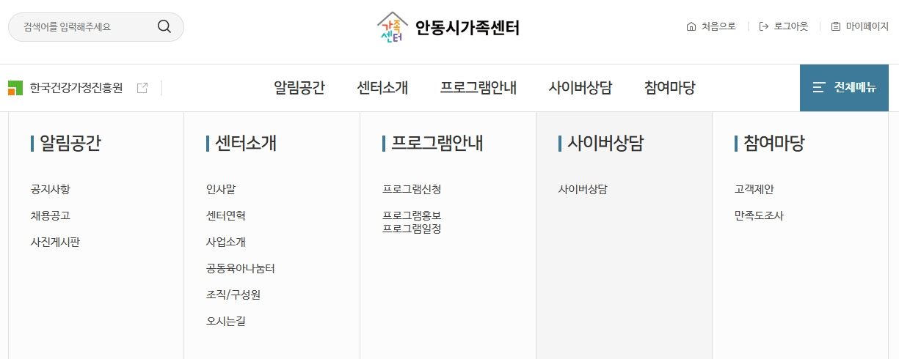
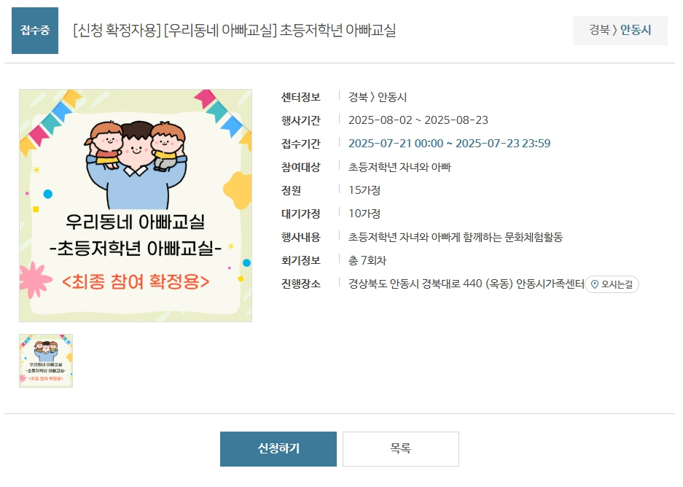
①
① 안동시가족센터 홈페이지 로그인 후,
‘프로그램 안내’ → ‘프로그램 신청’ 클릭
② 프로그램 신청 목록 중,
참여 프로그램 접속 후 신청하기 버튼 클릭
②

Slide 6
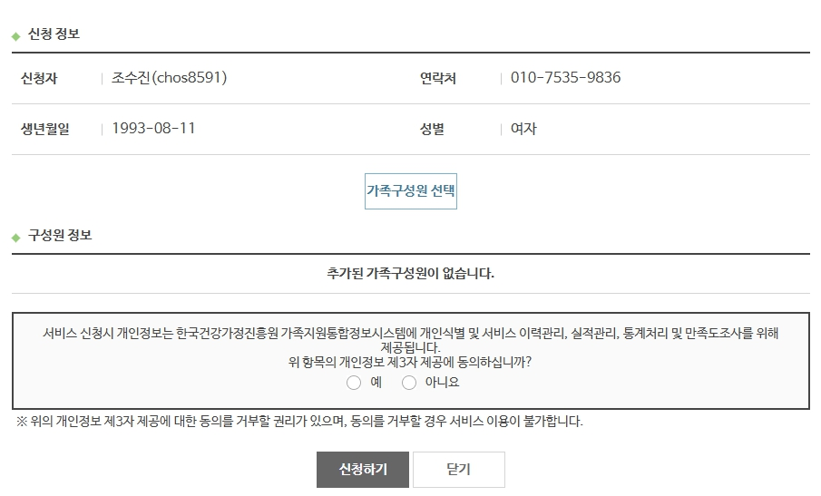
③ ‘가족구성원 선택’ 클릭

Slide 7
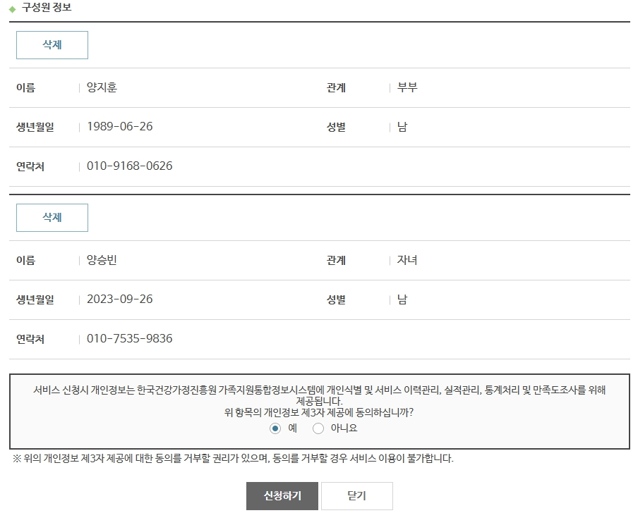
④ 클릭 시, ‘구성원 정보’ 탭이 열림
※ 탭이 열리면 자동으로 가족 구성원이 추가됨.
⑤ 개인정보 동의 클릭 후
아래 ‘신청하기’ 클릭
⑥ 프로그램 신청 완료

Slide 8
<안내사항>
1. 프로그램 신청 시, 반드시 사전에 홈페이지 가입이 필수입니다.
※ 참여하는 가족 구성원 모두가 가입 완료되어야 하며,
가족대표 1인이 가족 묶기(가족추가)까지 완료되어야 함.(홈페이지 가입 방법 참고)
2. 프로그램 신청 시, 참여하는 가족 구성원 모두 선택 완료되어 합니다.
3. 홈페이지 가입 및 가족 묶기(가족추가)를 1회 완료하시면
추후 안동시가족센터에서 진행되는 모든 프로그램 신청 시, 추가 가입 절차 없이 신청이 가능합니다.
관련하여 문의사항이 있으시면 아래의 연락처로 연락바랍니다.
감사합니다.^^
☎054-859-9817

